Slide 1
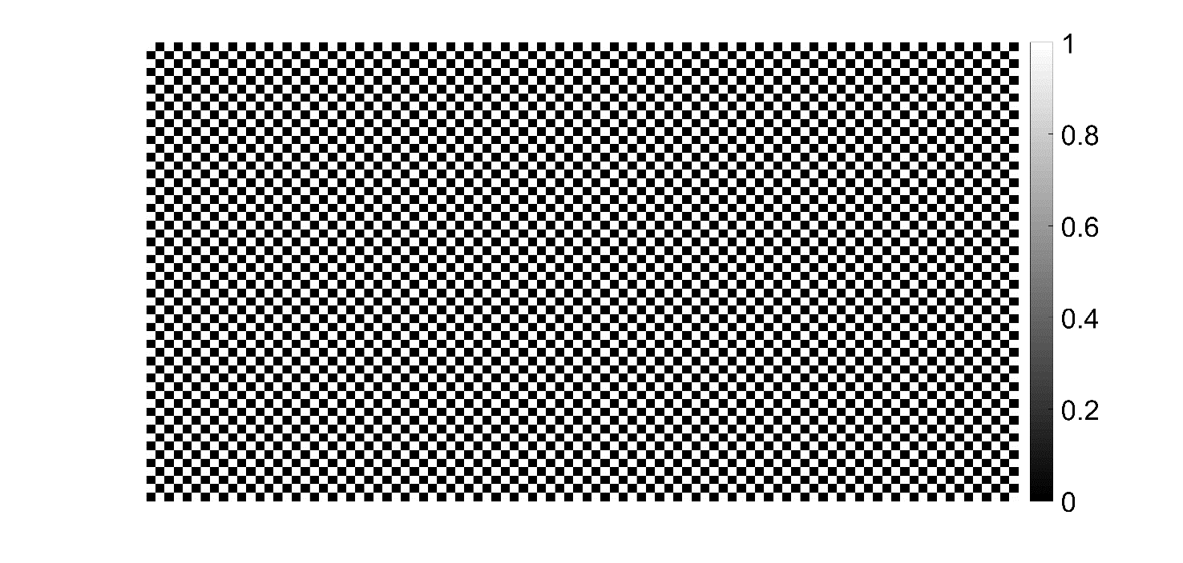

M1 M2
pixel cell 20

Slide 2


M1 M2
pixel cell 30

Slide 3
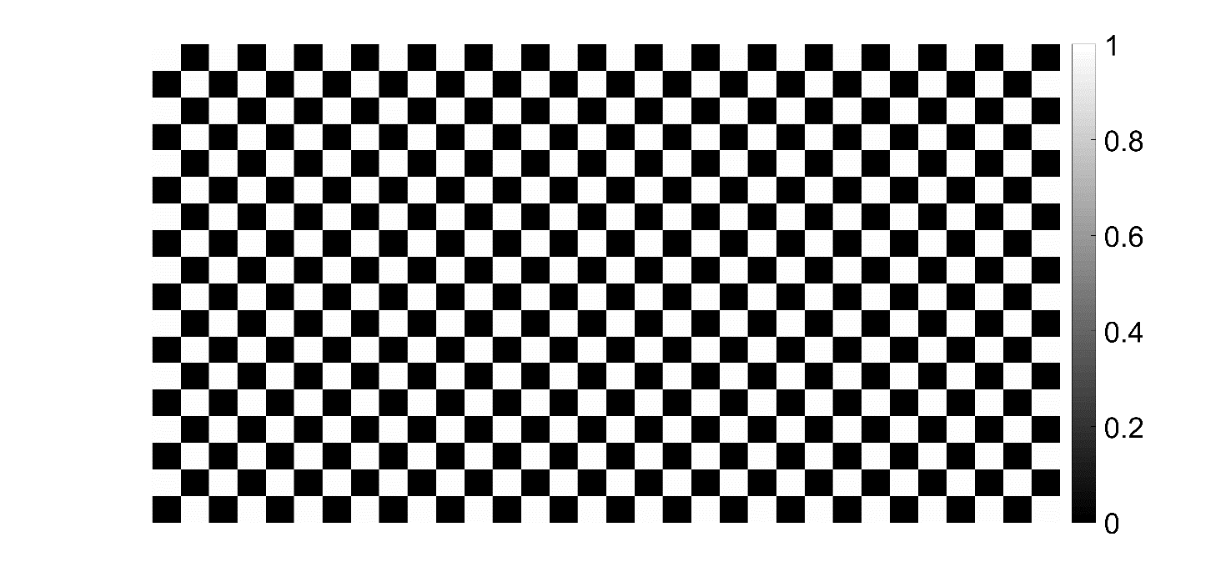

M1 M2
pixel cell 60

